Slide 1
일본영화산업의 발전, 특징
일본어일본학과
21602693
권경훈

Slide 2
목차
일본영화의 시작
일본영화의 역사
흥행체제의 변화
핑크영화

Slide 3
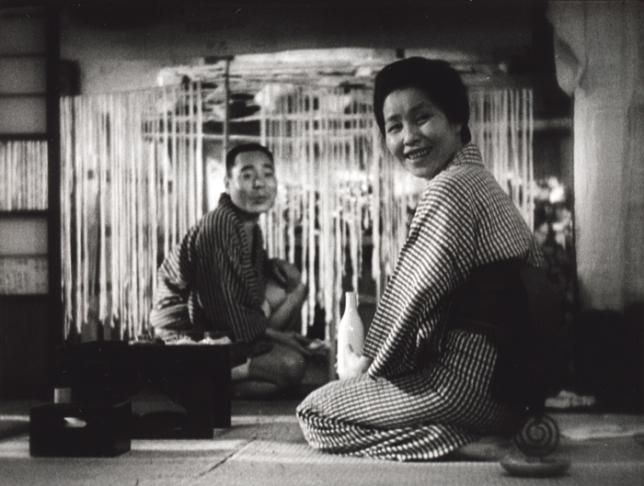
일본영화의시작
1897년 프랑스에서 활동사진이란 이름으로 최초소개
영화의 흥행가능성 상승
1920년대의 무성영화전성기
1908년 연극실사영화 일반에게 공개되기 시작
<도쿄의 합창> 東京の合唱/ 오즈 야스지로/ 1931년/ 흑백 무성/ 91분

Slide 4
일본영화의 역사
무성영화시대
1950년대 일본영화의 발전이유
경향영화와 프로키노
순영화극 운동
텔레비전의 보급

Slide 5

흥행체제의변화
시네마 컴플렉스
미니씨어터
다수의 기업제가 영화제작
출판사의 영화제작
다수의 기업이 협업한 대표적인 영화 – 원령공주

Slide 6

핑크 영화
1960년대이후 일본영화
닛카츠 로망 포르노
300만엔 영화
일본영화 제작편수의 40%
닛카츠영화사 로고

Slide 7
출처
http://extmovie.maxmovie.com/xe/files/attach/images/174/557/079/004/3c4716483744f69cb34dbcc5fde510c8.jpg - 네이버 블로그 일본영화의 이해
https://youtu.be/2LbQKUzZqf8 -도쿄의 합창 (유튜브)

